Slide 1


CLASSIFICAÇÃO DA
QUALIDADE DE VINHOS
Como dados físico-químicos podem apoiar a triagem e
o controle de qualidade?
TECH CHALLENGE - FASE 2
Edmar Saturnino César - RM372790
Francisca Suellen Soares Barros - RM372732
Julho de 2026
Notes:
Apresentamos um modelo de apoio à classificação da qualidade de vinhos a partir de características físico-químicas. A proposta não substitui a avaliação sensorial: ela antecipa sinais e ajuda a priorizar quais lotes merecem atenção dos especialistas.

Slide 2
O desafio: antecipar qualidade sem substituir especialistas
A avaliação sensorial é essencial, mas pode ser subjetiva e demandar tempo.
1
2
3
Dados físico-químicos
Modelo de classificação
Apoio à decisão
11 características obtidas durante o processo produtivo
Probabilidade de o vinho alcançar nota 7 ou superior
Triagem de lotes e priorização da avaliação sensorial
pH • SO₂ • álcool
0 → 1
Revisar • priorizar
Pergunta central
É possível identificar a maior parte dos vinhos de alta qualidade usando apenas medidas físico-químicas?
Notes:
O problema de negócio é simples: como usar informações já disponíveis na produção para antecipar a qualidade? A resposta proposta é um modelo que transforma medidas físico-químicas em uma probabilidade. O resultado serve como filtro de apoio, e não como decisão final.

Slide 3
Dados consistentes e prontos para modelagem
A preparação preservou a diversidade da base e evitou vazamento de informação.
Jornada da base
VARIÁVEL-ALVO
Alta qualidade = nota ≥ 7
7+
1.143
registros originais
Baixa/média qualidade = nota < 7
1.018
registros após duplicidades
11
variáveis físico-químicas
Características consideradas
Acidez fixa
Acidez volátil
Ácido cítrico
Açúcar residual
0
valores nulos
Cloretos
SO₂ livre
SO₂ total
Densidade
pH
Outliers foram mantidos
Podem representar amostras legítimas e não erros de medição.
Sulfatos
Teor alcoólico
Fonte: WineQT.csv e tratamento realizado no notebook do projeto.
Notes:
A base começou com 1.143 registros e ficou com 1.018 após a remoção de duplicidades. Não havia valores ausentes. Foram usadas 11 características físico-químicas e a regra de negócio definida no desafio: alta qualidade significa nota igual ou superior a 7.

Slide 4
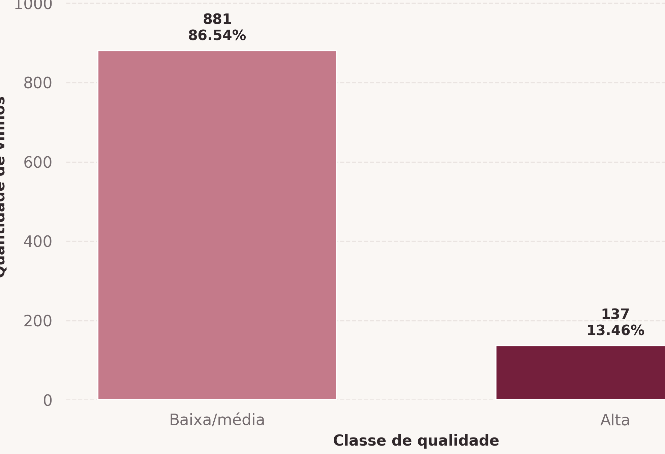
O principal desafio da base é o desbalanceamento
A classe de alta qualidade aparece em apenas 13,46% das amostras.
13,46%
dos vinhos são de alta qualidade
1 vinho de alta qualidade
para cada 6,43 das demais classes
Implicação
A acurácia isolada poderia mascarar um modelo incapaz de identificar a classe rara.
Resposta adotada
Divisão estratificada, ponderação das classes e foco em recall, F1 e ROC-AUC.
Fonte: análise exploratória do projeto.
Notes:
O dado mais importante da análise exploratória é o desbalanceamento: apenas 13,46% dos vinhos estão na classe de alta qualidade. Isso muda a forma de avaliar o modelo. Um resultado aparentemente alto de acurácia poderia apenas repetir a classe majoritária.

Slide 5
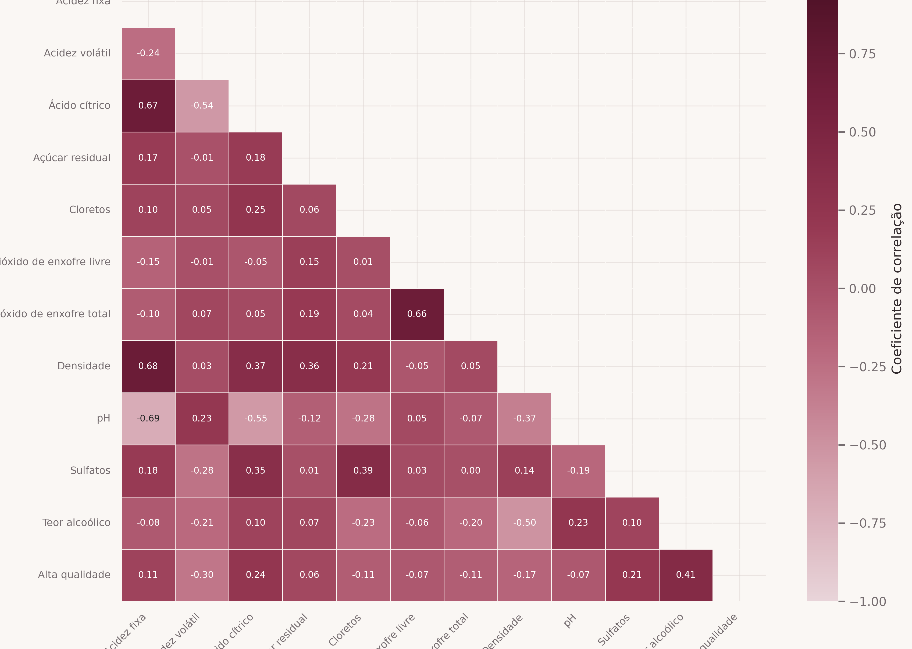
Na análise exploratória, quatro variáveis se destacaram
Correlações com a classe de alta qualidade ajudam a formular hipóteses - não provam causalidade.
Correlação com alta qualidade
Visão completa das relações
Teor alcoólico
+0.41
-0.30
Acidez volátil
Ácido cítrico
+0.24
Sulfatos
+0.21
Leitura executiva
Maior teor alcoólico tende a acompanhar notas mais altas; acidez volátil aparece em sentido oposto.
Matriz completa disponível em results/
Fonte: matriz de correlação de Pearson do projeto.
Notes:
A análise exploratória mostrou uma associação positiva mais forte do teor alcoólico com a alta qualidade. Em sentido negativo, a acidez volátil e a densidade chamaram atenção. Essas relações orientam a modelagem, mas não significam que alterar isoladamente uma variável cause aumento de qualidade.

Slide 6
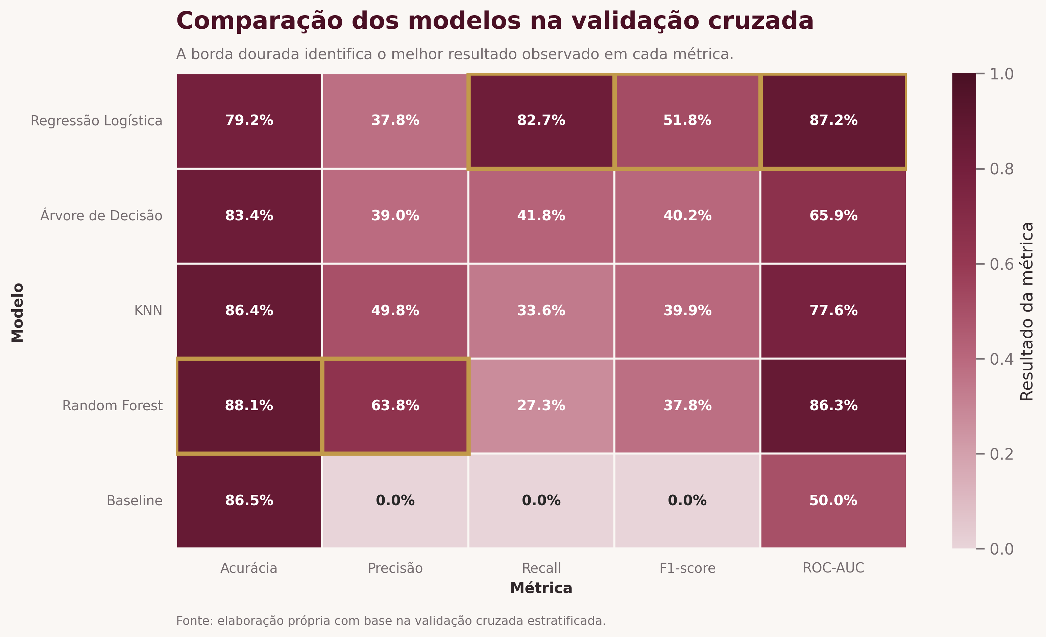
A seleção privilegiou identificar a classe rara
Foram comparados quatro algoritmos e um baseline com validação cruzada estratificada.
MODELO ESCOLHIDO
Regressão
Logística
82,7%
recall na validação
O baseline atingiu 86,5% de acurácia, mas não reconheceu nenhum vinho de alta qualidade.
Conclusão
Acurácia sozinha não seria suficiente.
Fonte: validação cruzada estratificada do projeto.
Notes:
A comparação confirmou por que não usamos apenas acurácia. O baseline chegou a 86,5%, mas não reconheceu nenhum vinho de alta qualidade. A Regressão Logística foi escolhida porque encontrou melhor equilíbrio e maior capacidade de identificar a classe rara.

Slide 7
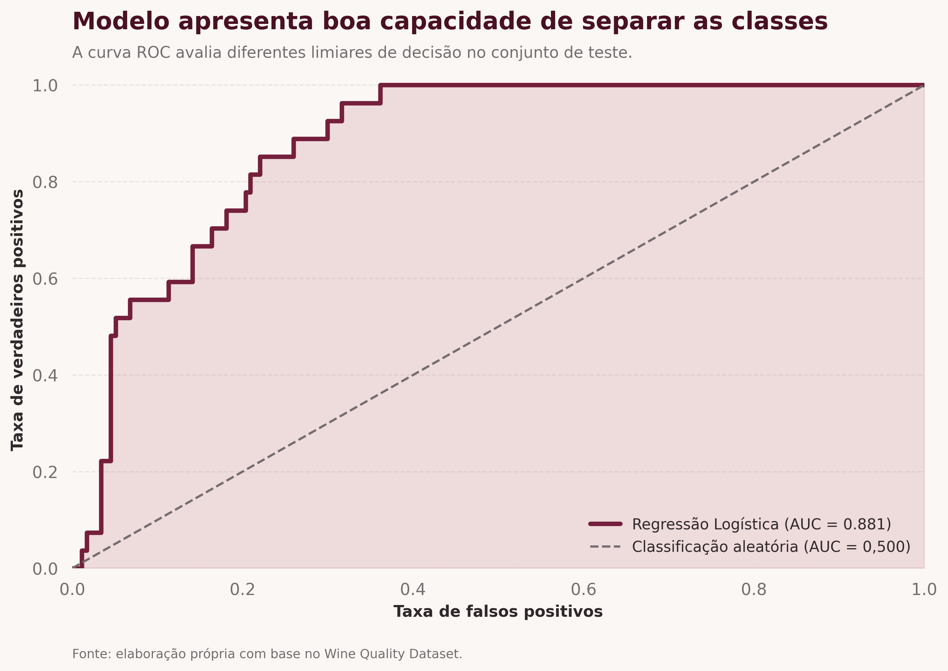
O modelo final manteve desempenho estável em dados não vistos
A diferença máxima entre validação e teste foi de 4,95 pontos percentuais.
88,11%
77,78%
49,41%
78,92%
36,21%
ROC-AUC no teste
Recall no teste
F1-score no teste
Acurácia no teste
Precisão
Boa capacidade de separar as classes.
Identifica a maioria dos vinhos de alta qualidade.
Equilíbrio entre identificação e falsos alertas.
Resultado global de classificações corretas.
Muitos falsos positivos.
Leitura executiva
O modelo separa bem os grupos e encontra a maior parte dos vinhos de alta qualidade.
Trade-off
A menor precisão gera alertas adicionais, compatíveis com um uso de triagem, desde que submetidos à revisão humana.
Fonte: conjunto de teste reservado (204 amostras).
Notes:
No conjunto de teste, o modelo alcançou AUC de 88,11% e recall de 77,78%. O desempenho ficou próximo ao observado na validação, o que indica estabilidade. A precisão de 36,21% mostra que há falsos alertas; por isso, o uso recomendado é triagem com revisão humana.

Slide 8
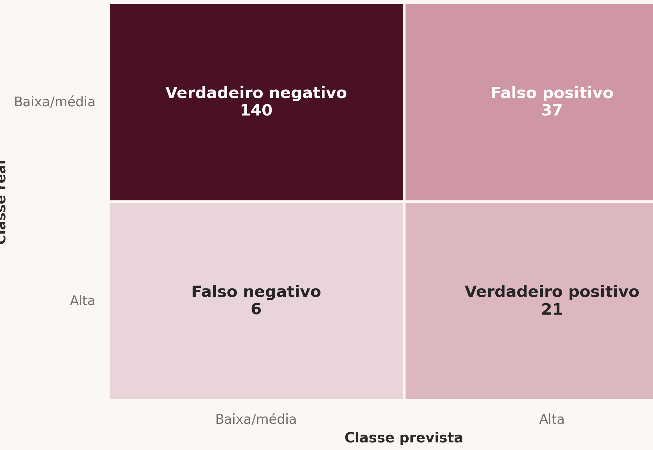
O modelo encontrou 21 dos 27 vinhos de alta qualidade
A matriz de confusão transforma as métricas em decisões concretas.
21
altas qualidades identificadas
Verdadeiros positivos
6
altas qualidades não identificadas
Falsos negativos
37
vinhos sinalizados a mais
Falsos positivos
Uso recomendado: triagem, não aprovação automática.
Fonte: previsões do conjunto de teste.
Notes:
Em termos concretos, havia 27 vinhos de alta qualidade no teste. O modelo encontrou 21 e deixou de identificar 6. Também sinalizou 37 vinhos de baixa ou média qualidade. Esse perfil é útil para triagem: reduz o risco de perder lotes promissores, mas exige confirmação posterior.

Slide 9
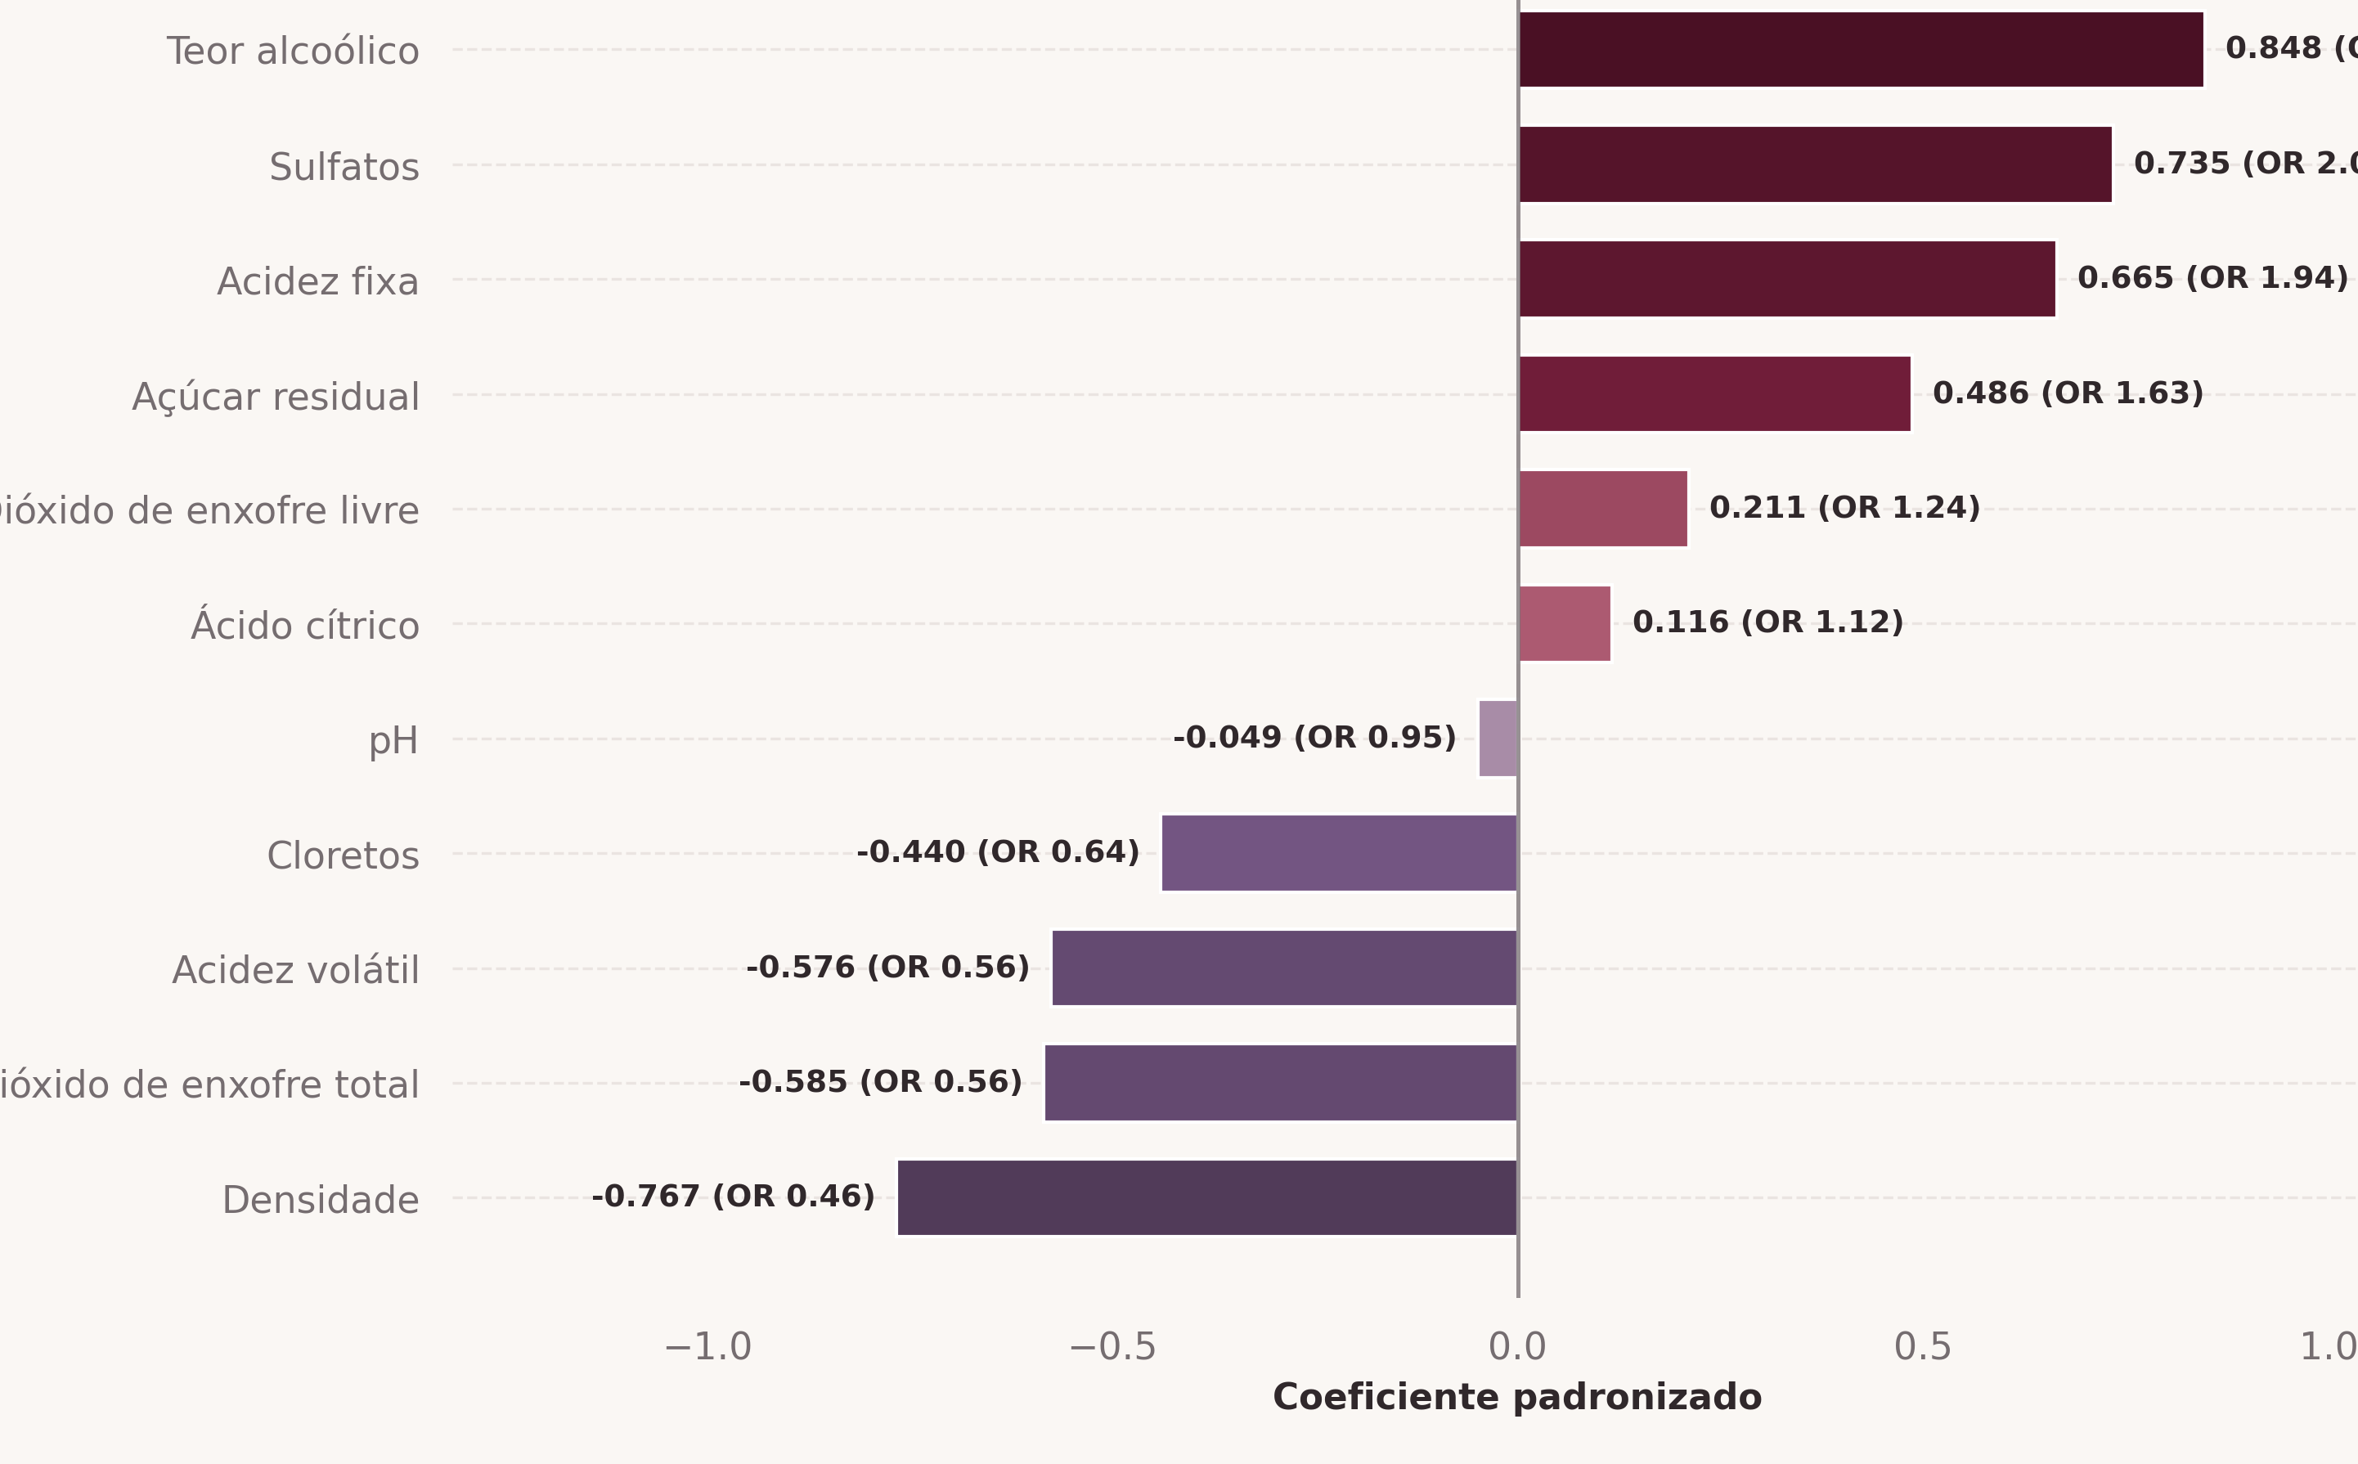
Teor alcoólico e sulfatos elevam a chance estimada
Os coeficientes indicam direção e intensidade da associação no modelo final.
Associações positivas
Teor alcoólico: OR 2,33
Sulfatos: OR 2,08
Acidez fixa: OR 1,94
Associações negativas
Densidade: OR 0,46
SO₂ total: OR 0,56
Acidez volátil: OR 0,56
Associação preditiva ≠ causalidade
Fonte: coeficientes padronizados da Regressão Logística.
Notes:
O modelo atribuiu maior associação positiva ao teor alcoólico, aos sulfatos e à acidez fixa. Densidade, dióxido de enxofre total e acidez volátil aparecem em sentido negativo. Esses sinais apoiam investigação, mas não justificam mudanças isoladas no processo produtivo sem validação enológica.

Slide 10

Recomendação: usar o modelo como filtro de apoio ao controle de qualidade
Próximo passo é validar o desempenho em novos lotes e incorporar variáveis produtivas.
1
1. Triar
2
2. Confirmar
3
3. Aprender
Aplicar o modelo às análises físico-químicas de novos lotes.
Priorizar avaliação sensorial dos lotes sinalizados.
Comparar previsão e resultado real para recalibrar o modelo.
Limitações que orientam o uso responsável
Repositório do projeto
Apenas 27 vinhos de alta qualidade no teste
Precisão de 36,21% gera falsos alertas
Base não contém safra, região, uva ou processo produtivo
github.com/SaturninoRM372790/
Tech-challenge_fase2_vinhos_EDMAR_SUELLEN
Fontes: WineQT, notebook e resultados do grupo; enunciado FIAP.
Notes:
Nossa recomendação é um piloto em três etapas: triagem automática, confirmação sensorial e aprendizado contínuo com novos lotes. O modelo já mostra potencial, mas deve ser validado em mais dados e enriquecido com informações de safra, região, variedade de uva e processo produtivo.

